Slide 1
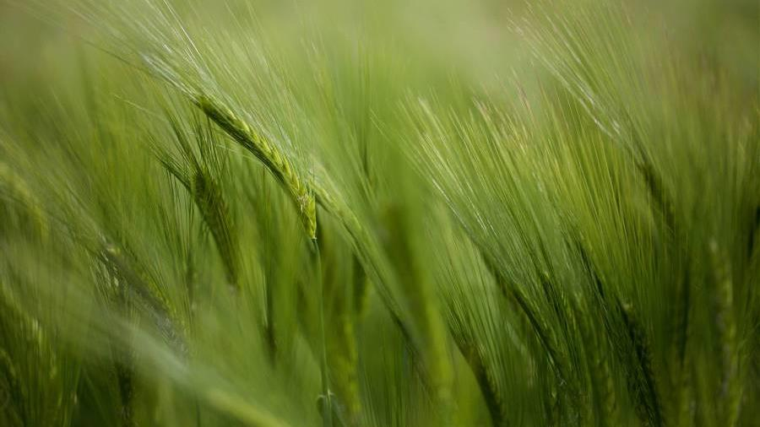
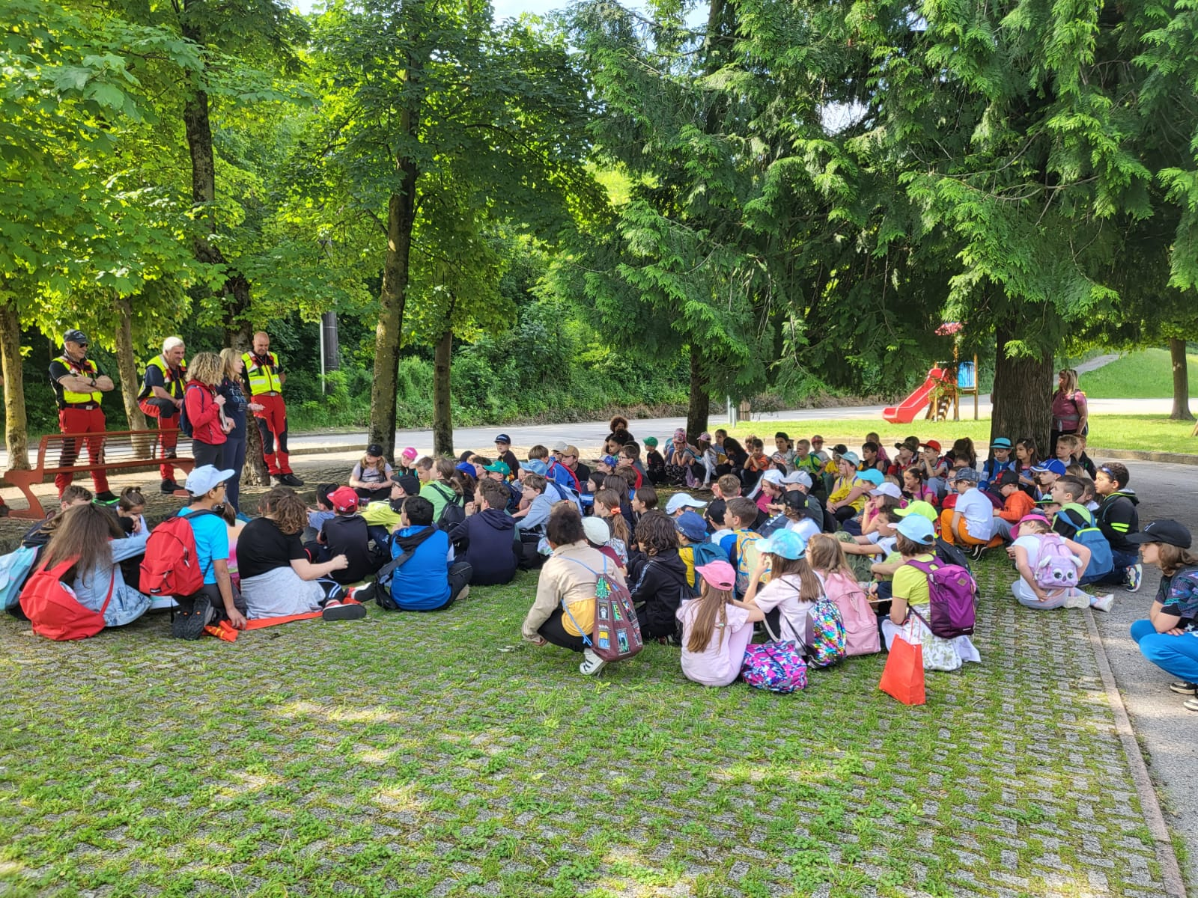
UN BELL’AMBIENTE INIZIA DA TE
Scuola primaria G. di Sardegna Cogollo del Cengio
Notes:
<numero>

Slide 2
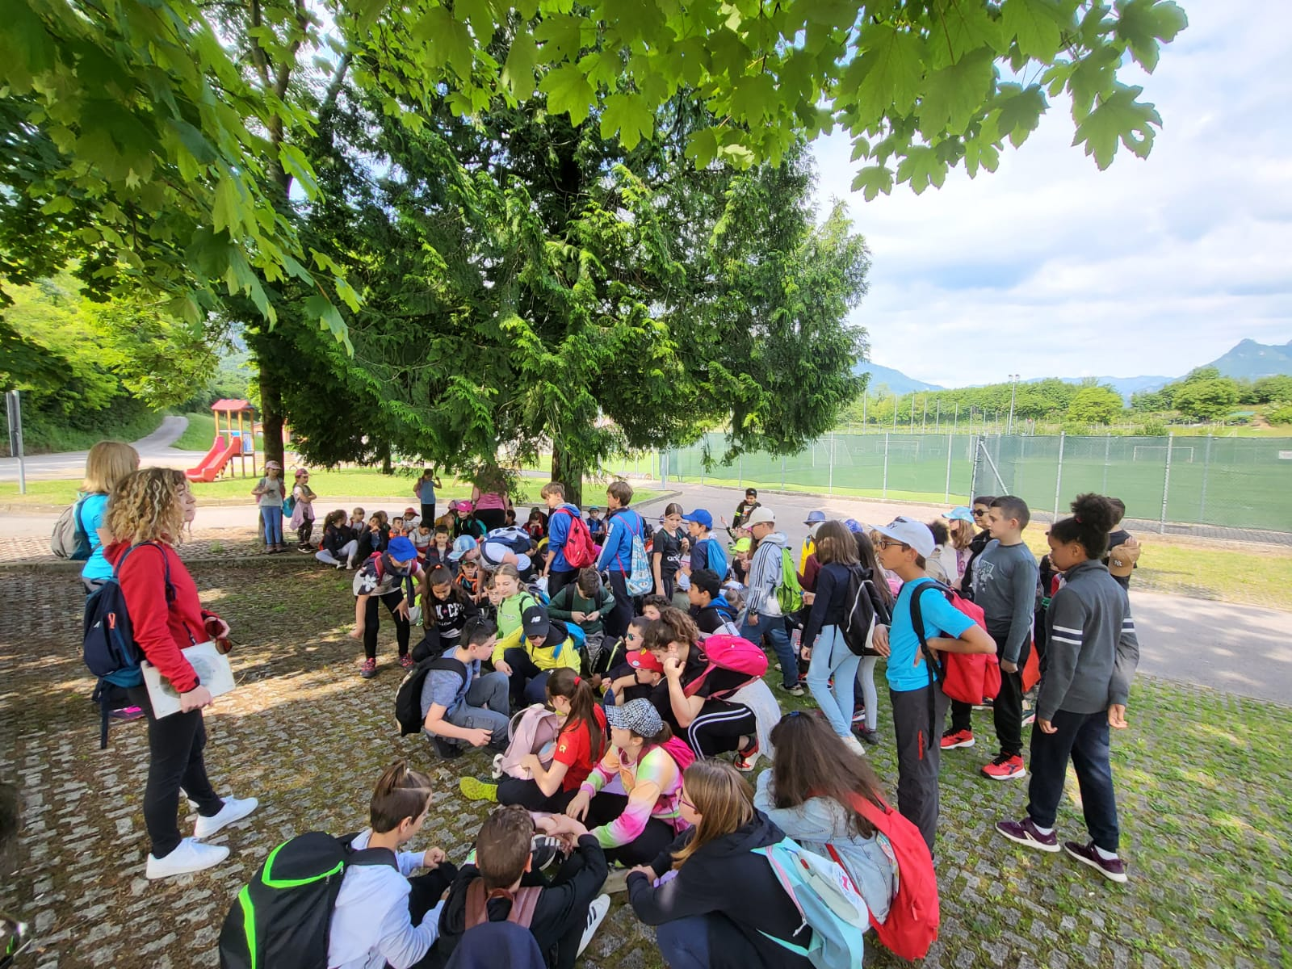
Passeggiata tra le campagne
20XX
<numero>
Notes:
<numero>

Slide 3
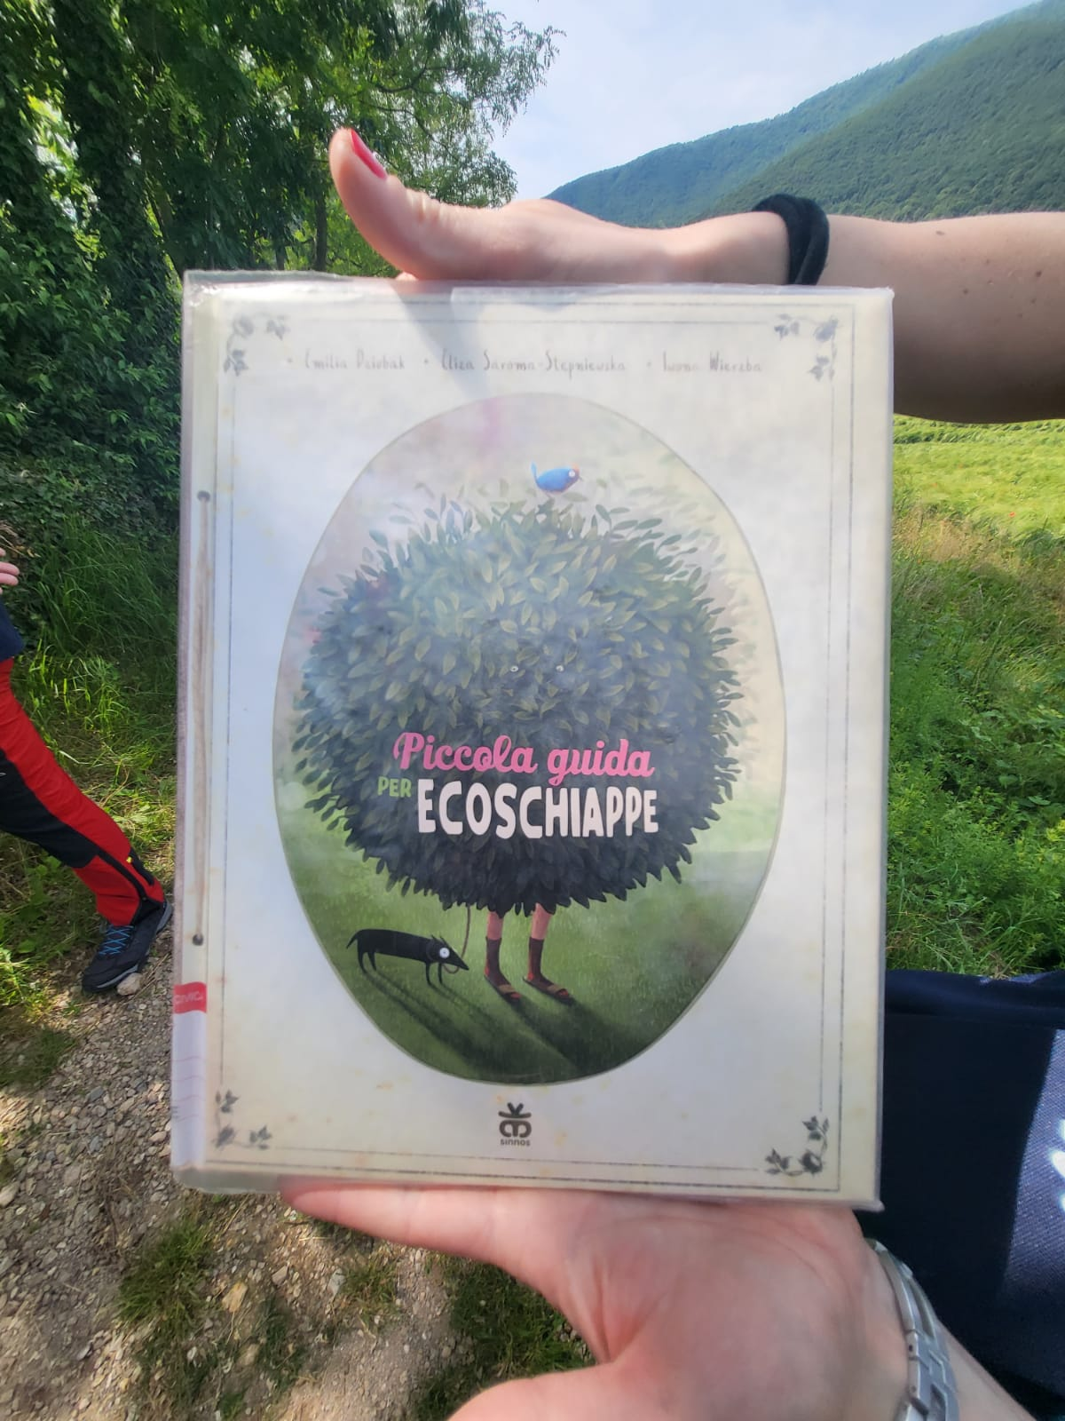
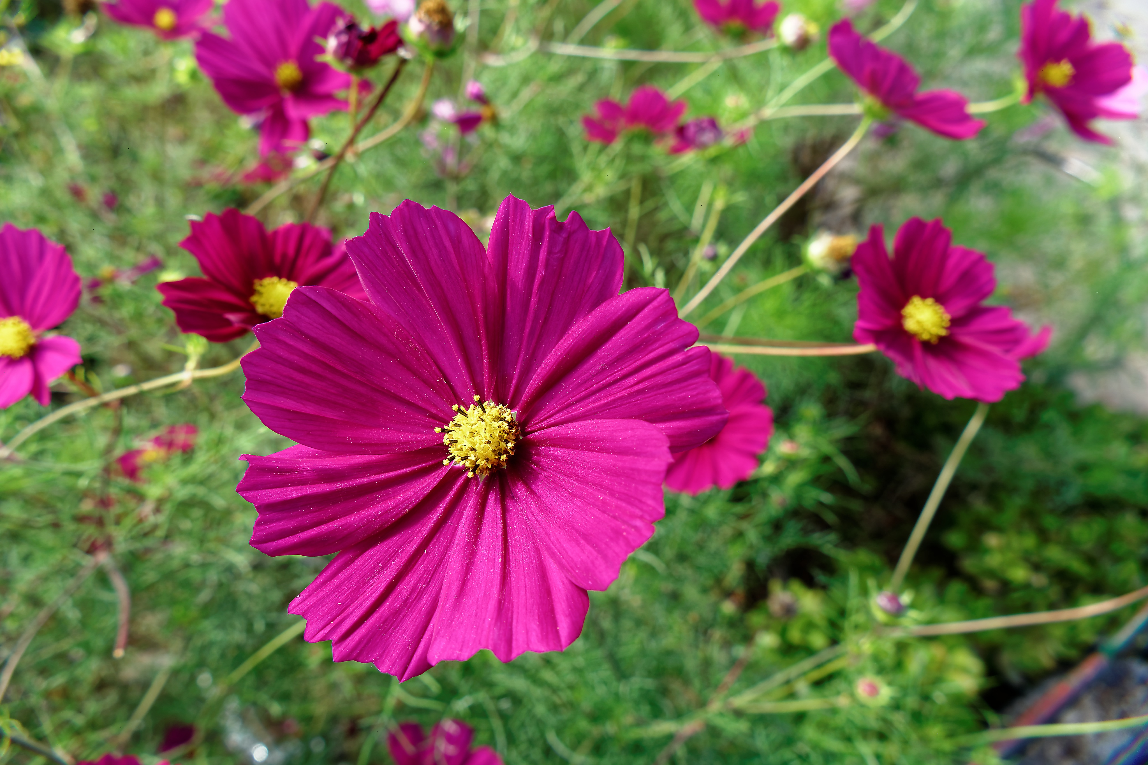
LETTURA ANIMATA
Lungo il sentiero, fermandoci nei punti di interesse, abbiamo letto questo libro…
<numero>
Notes:
<numero>

Slide 4
CLIL: correct behaviors
20XX
<numero>

Slide 5
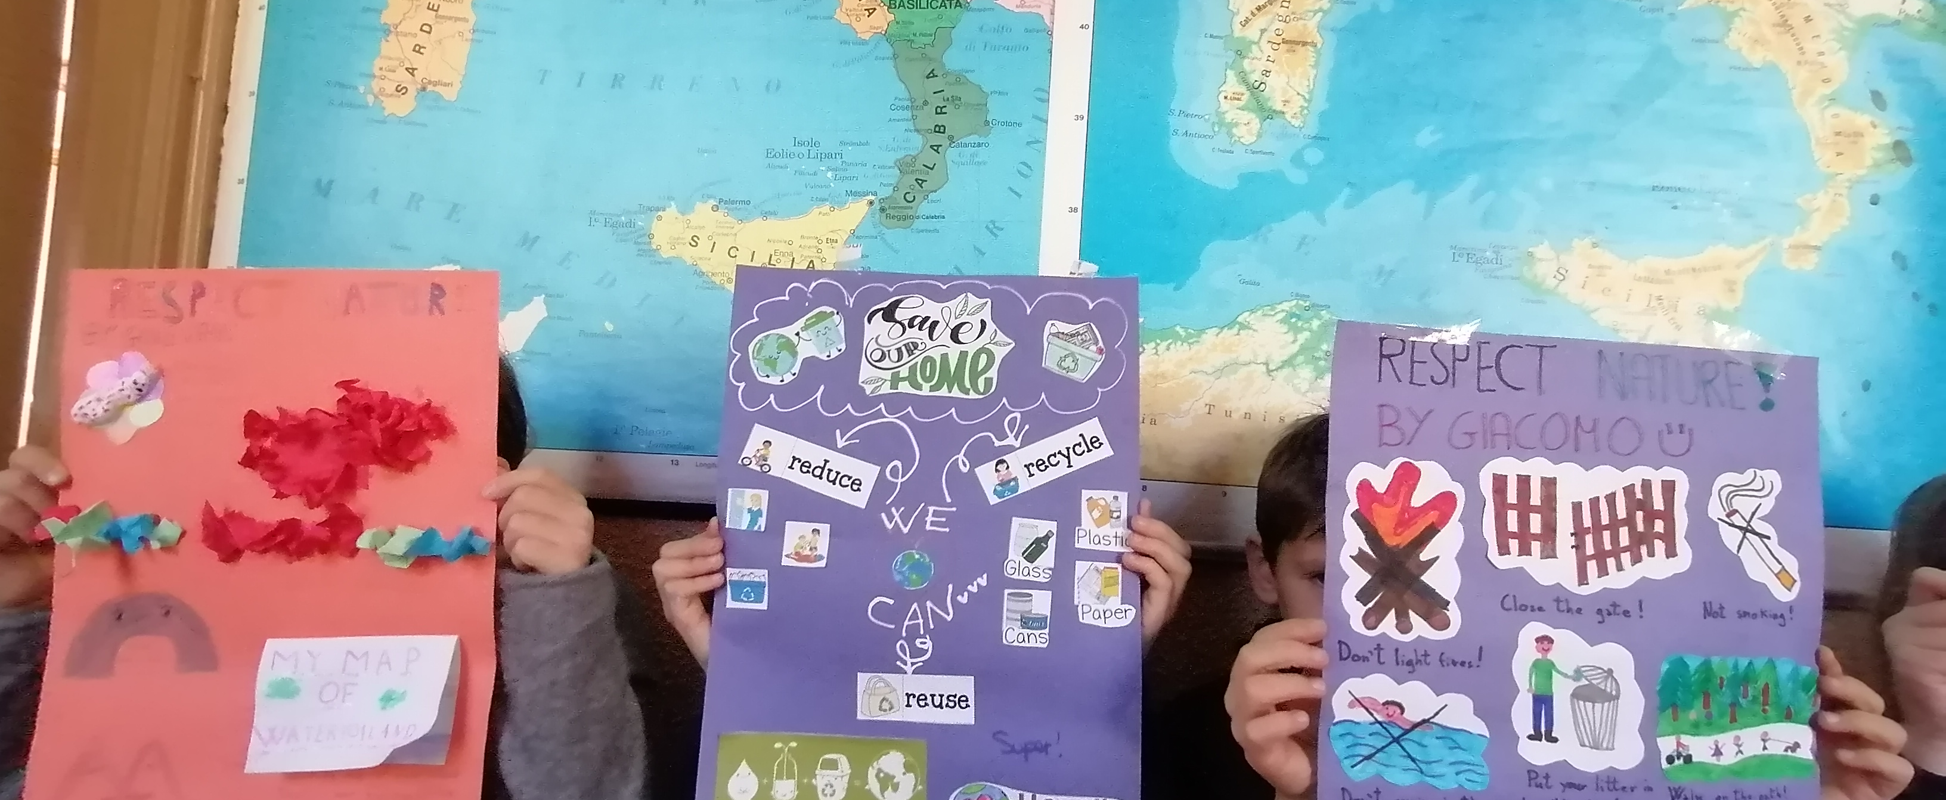
WE WORK FOR OUR PLANET
20XX
Presentazione
<numero>

Slide 6
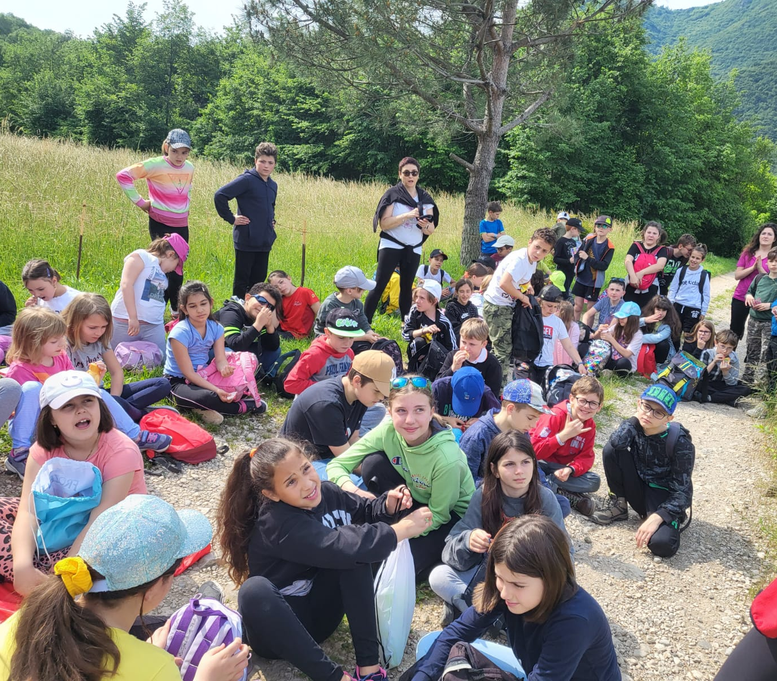
Andai nei boschi perché desideravo vivere con saggezza henry david thoreau
<numero>
Notes:
<numero>

Slide 7
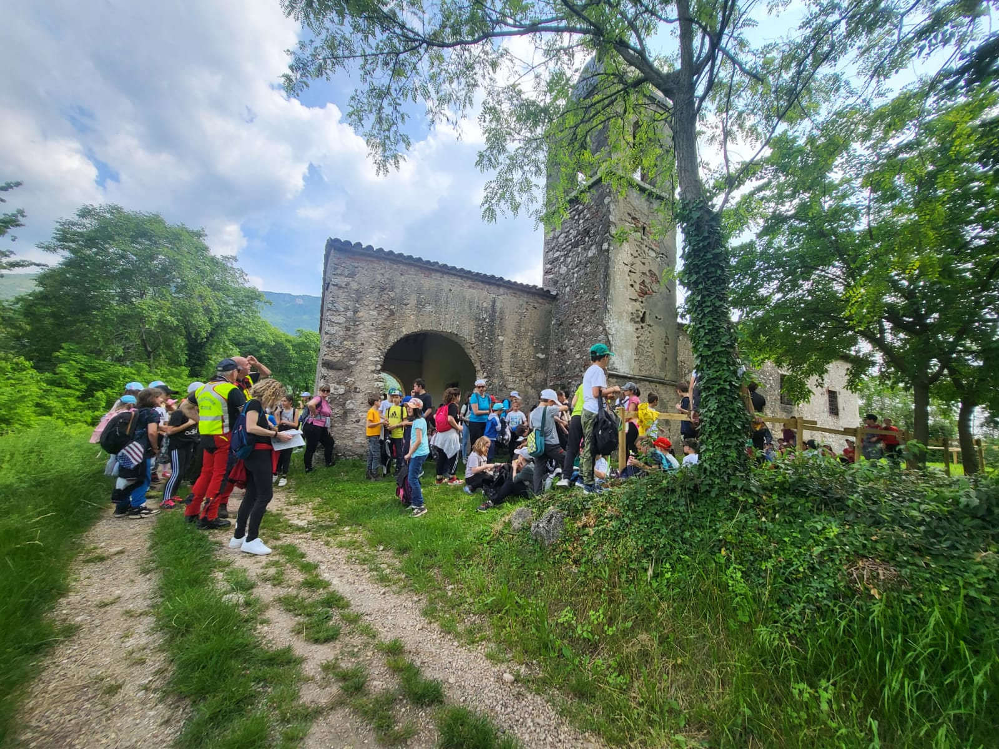
Guardare la bellezza della natura è il primo passo per purificare la mente.
Amit Ray
<numero>
Notes:
<numero>

Slide 8
DIORAMA MARINI
20XX
Presentazione
<numero>

Slide 9
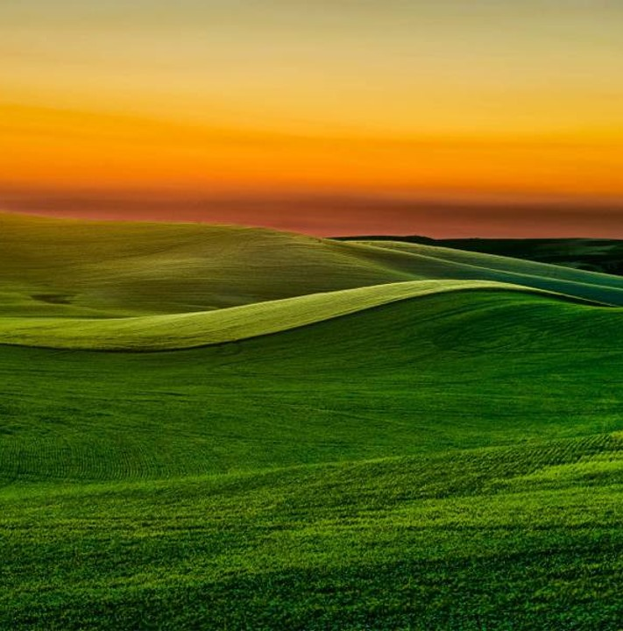
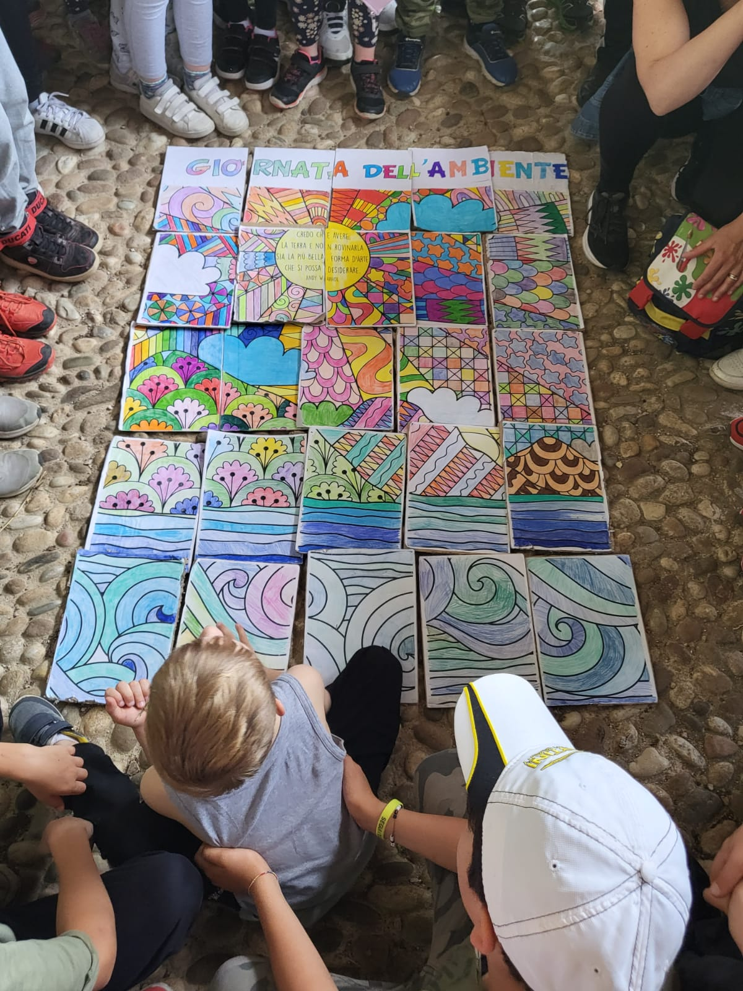
C’è un libro sempre aperto per tutti gli occhi: la natura.
Jean-Jacques Rousseau
<numero>
Notes:
<numero>

